Slide 1
JAVA
Strutture dati
Presenter: Cristian Mannella
Organization: I.I.S. “Q. Sella” Biella - BI

Slide 2
Operazioni su una lista

Slide 3
Operazioni su una lista
Come già visto non è molto facile operare sulle liste rispetto agli array. E quindi vediamo alcuni algoritmi utili ad utilizzare correttamente le liste:
Leggere da una lista normalmente
Leggere da una lista ricorsivamente
Inserimento di un nuovo elemento in testa
Inserimento di un nuovo elemento in coda
Inserimento di un nuovo elemento in una posizione scelta
Eliminazione di un elemento in testa
Eliminazione di un elemento in coda
Eliminazione di un elemento in una posizione scelta

Slide 4
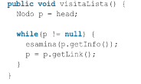
Leggere da una lista normalmente
Per poter visualizzare il contenuto informativo (info) di ogni cella normalmente utilizziamo il seguente algoritmo:
in questo caso esamina()
è un metodo per
visualizzare le
informazioni dell'oggetto

Slide 5

Leggere da una lista ricorsivamente
Per poter visualizzare il contenuto informativo (info) di ogni cella ricorsivamente utilizziamo il seguente algoritmo:
in questo caso la funzione
si richiama da sola fino
a che non arriva alla fine.

Slide 6
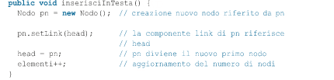
Inserire un nuovo elemento in testa
Per poter inserire un nuovo elemento in testa alla lista utilizziamo il seguente algoritmo:
In questo caso il
nuovo nodo (pn) diventa
l'head e il vecchio head
diventa il primo nodo.
E aggiorniamo il
contatore di elementi.

Slide 7
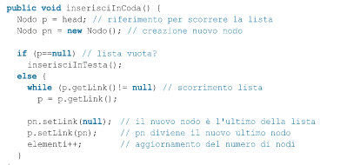
Inserire un nuovo elemento in coda
Per poter inserire un nuovo elemento in coda alla lista utiliziamo il seguente algoritmo:
In questo caso utilizziamo
l'oggetto p per scorrere
la lista e il nuovo
nodo lo chiamiamo pn.
Una volta arrivati in fondo
settiamo il link dell'ultimo
nodo p al nodo pn, e il link
del nodo pn lo settiamo
null siccome è l'ultimo.

Slide 8
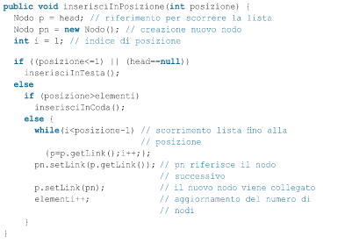
Inserire un nuovo elemento in una posizione scelta
Per poter inserire un nuovo elemento alla lista in una posizione scelta utilizziamo il seguente algoritmo:
una volta arrivati alla
posizione prima di quella
scelta facciamo settiamo
i link in modo corretto in
da inserire il nodo con i
collegamenti corretti.

Slide 9
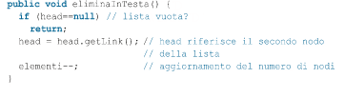
Eliminare un elemento in testa
Per poter eliminare un elemento della lista in testa utilizziamo il seguente algoritmo:
setta l'head della lista con
il link ovvero con il nodo
successivo.

Slide 10
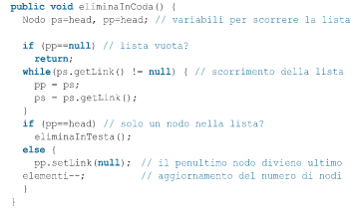
Eliminare un elemento in coda
Per poter eliminare un elemento della lista in coda utilizziamo il seguente algoritmo:
utilizziamo ps per
scorrere la lista e quando
il link di ps è null vuol dire
che siamo arrivati alla
fine allora settiamo il link
del nodo pp che è il
penultimo a null
rendendo pp l'ultimo e
eliminando così l'ultimo
nodo.

Slide 11
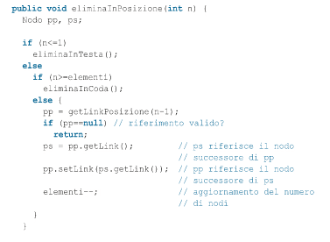
Eliminare un elemento in una posizione scelta
Per poter eliminare un elemento della lista in una posizione scelta utilizziamo il seguente algoritmo:
utilizziamo il metodo
getLinkPosizione()
che ci ritorna il link del
nodo nella n posizione
così modifichiamo i vari
link in modo da saltare
quel nodo e quindi
eliminarlo.

Slide 12
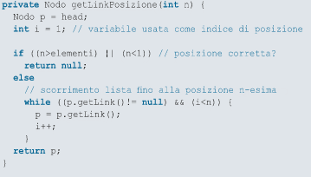
Metodo getLinkPosizione()
Ecco il metodo utilizzato precedentemente:

Slide 13
Questions?

